Slide 1
Формирование деятельности учителя географии по формированию УУД учащихся на уроках географии.
Выполнила:
учитель географии
МОУ «СОШ №1 г. Ершова»
Кириченко Е.С.

Slide 2
В течение последних десятилетий произошло ускорение темпов развития общества, которое повлияло на изменение целей школьной географии. Учебный предмет стал главным ориентиром, определяющим формирование системы ценностных ориентаций личности школьников, развитие критического мышления, выработку умений анализировать и прогнозировать тенденции развития процессов и явлений.

Slide 3
ФГОС: новый образовательный результат
Миссия школы – воспитание гражданина России:
высоконравственного, творческого, компетентного, успешного,
осознающего ответственность за настоящее и будущее своей страны,
Отвечающего требованиям информационного общества, инновационной экономики, задачам построения демократического гражданского общества на основе толерантности, диалога культур и уважения многонационального, поликультурного и поликонфессионального состава российского общества
УУД
Личностные
ценностно-смысл. установки личностной позиции,
соц.компетентности,
основы российской и гражданской идентичности,
саморазвитие,
мотивация
Метапредметные
универсальные учебные действия (познавательные, регулятивные и коммуникативные) - основа умения учиться
межпредметные понятия
Предметные
опыт
получения, преобразования и применения предметных знаний
система знаний – основа научной картины мира
Notes:
Митя

Slide 4
Главная методическая задача стоящая перед современным учителем географии
Обеспечить достижение нового образовательного результата, развитие личностных качеств учащихся и выработать у них готовность применять географические знания и умения в жизни.(Вместо конспекта учитель готовит сценарный план, при планировании урока используются групповые и парные формы организации деятельности учащихся, педагоги не должны быть привязаны к своему классному кабинету)

Slide 5
Предмет изменений | Деятельность учителя, работающего по ФГОС
Подготовка к уроку | Учитель пользуется сценарным планом урока, предоставляющим ему свободу в выборе форм, способов и приемов обучения
 | При подготовке к уроку учитель использует учебник и методические рекомендации, интернет-ресурсы, материалы коллег. Обменивается конспектами с коллегами
Основные этапы урока | Самостоятельная деятельность обучающихся (более половины времени урока)
Главная цель учителя на уроке | Организовать деятельность детей: • по поиску и обработке информации; • обобщению способов действия; • постановке учебной задачи и т. д.
Формулирование заданий для обучающихся (определение деятельности детей) | Формулировки: проанализируйте, докажите (объясните), сравните, выразите символом, создайте схему или модель, продолжите, обобщите (сделайте вывод), выберите решение или способ решения, исследуйте, оцените, измените, придумайте и т. д.
Форма урока | Преимущественно групповая и/или индивидуальная
Нестандартное ведение уроков | Учитель ведет урок в параллельном классе, урок ведут два педагога (совместно с учителями информатики, психологами и логопедами), урок проходит с поддержкой тьютора или в присутствии родителей обучающихся
Взаимодействие с родителями обучающихся | Информированность родителей обучающихся. Они имеют возможность участвовать в образовательном процессе. Общение учителя с родителями школьников может осуществляться при помощи Интернета
Образовательная среда | Создается обучающимися (дети изготавливают учебный материал, проводят презентации). Зонирование классов, холлов
Результаты обучения | Не только предметные результаты, но и личностные, метапредметные
 | Создание портфолио
 | Ориентир на самооценку обучающегося, формирование адекватной самооценки
 | Учет динамики результатов обучения детей относительно самих себя. Оценка промежуточных результатов обучения

Slide 6
ДЛЯ УЧЕНИКА НЕОБХОДИМО:
Создать атмосферу успеха
Помогать ребёнку учиться легко
Помогать обретать уверенность в своих силах и способностях
Не скупиться на поощрения и похвалу

Slide 7
Новые ЦЕЛИ изучения географии – линии развития личности
Развитие у школьников системного географического мышления: формирование представления о взаимодействии единой системы «природа – население – хозяйство».
Использование географических карт в качестве источника информации.
Объяснение окружающего мира и критическое восприятие полученной информации с точки зрения географии.

Slide 8
Моя цель, как молодого педагога, ориентирована на создание условий для саморазвития личности, повышения уровня образованности.

Slide 9
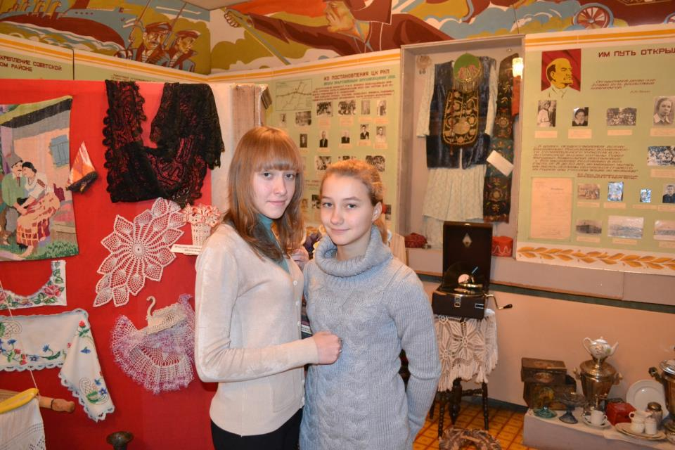
Согласно концепции ФГОС урок географии характеризуется расширением границ образовательного пространства , выходом за рамки классно-урочной системы:
через проекты, музейную деятельность, кружков, факультативов, практической работы на местности и т.д.
использования новых педагогических технологий: учебные игры, проблемные уроки, дискуссии, конференции, класс-проектов

Slide 10
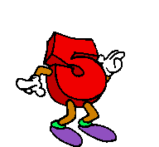
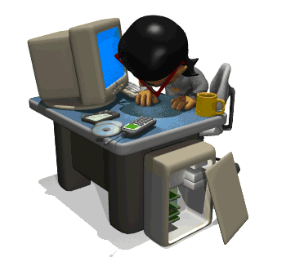
Современный ученик:
Ориентирован на общечеловеческие ценности.
Ответственен за свои поступки.
Самостоятелен в выборе решений.
Психологически раскрепощен.
Общественно активен.
Интеллектуально развит.
Творческий, способный к
креативному мышлению.

Slide 11
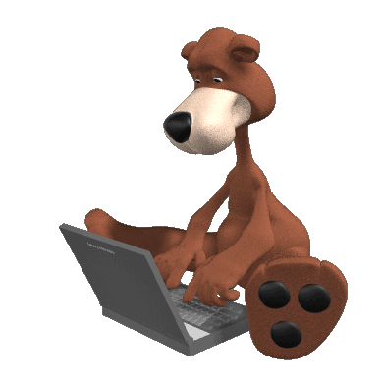
Преимущества использования
ИКТ на уроках географии:
Усиление наглядности и яркости обучения.
Увеличение доступности, глубины и качества усвоения материала.
Большая заинтересованность учащихся.
Расширение видов деятельности на уроках.
Развитие творческих способностей учащихся.
ИКТ – голососберегающая технология для учителей.
Возможность использования при подготовке к урокам ресурсов системы Интернет.
Возможность возврата к пройденному материалу.
Повышение значимости, престижа географии.

Slide 12
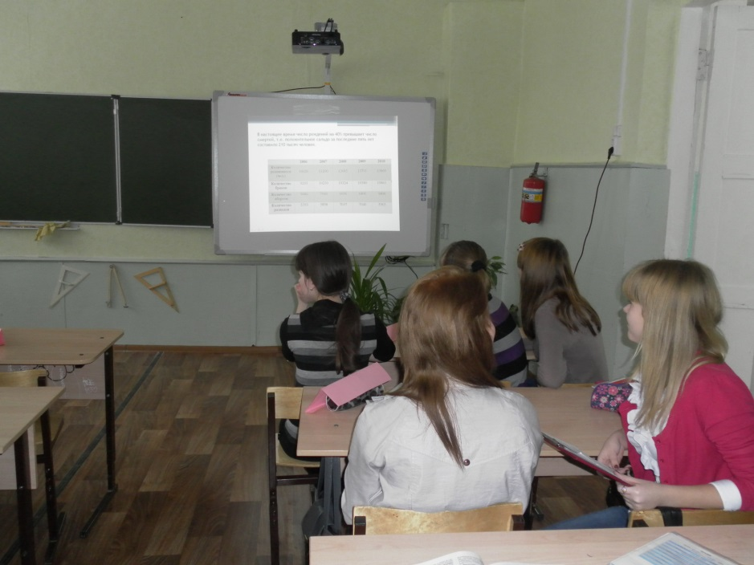
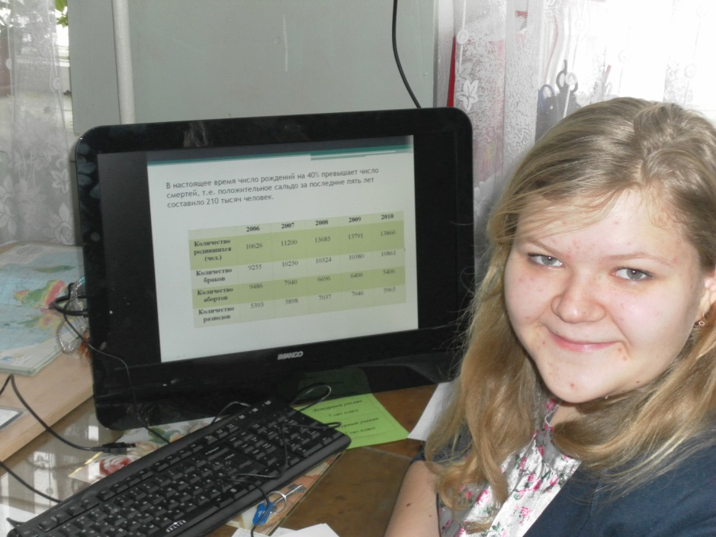
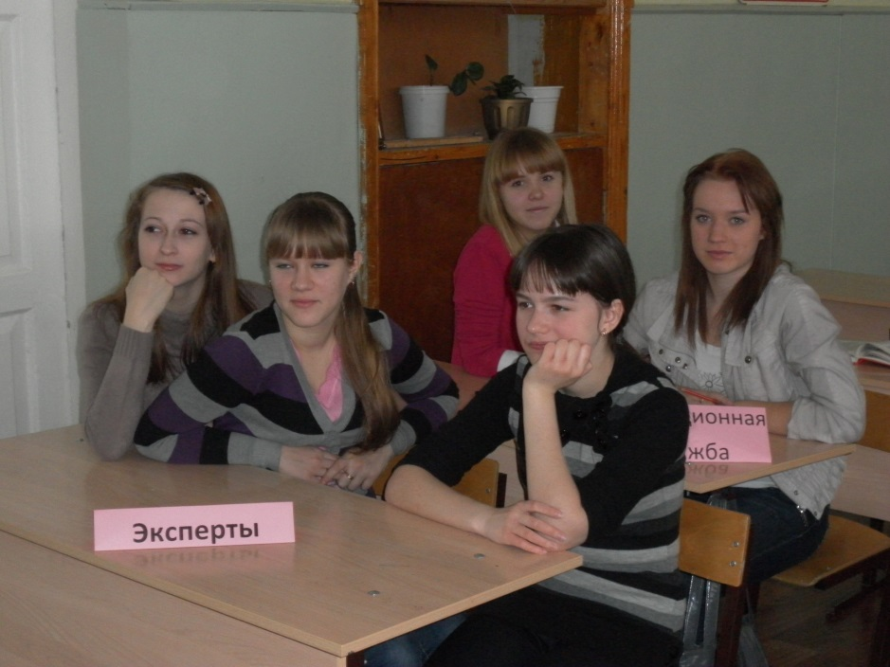
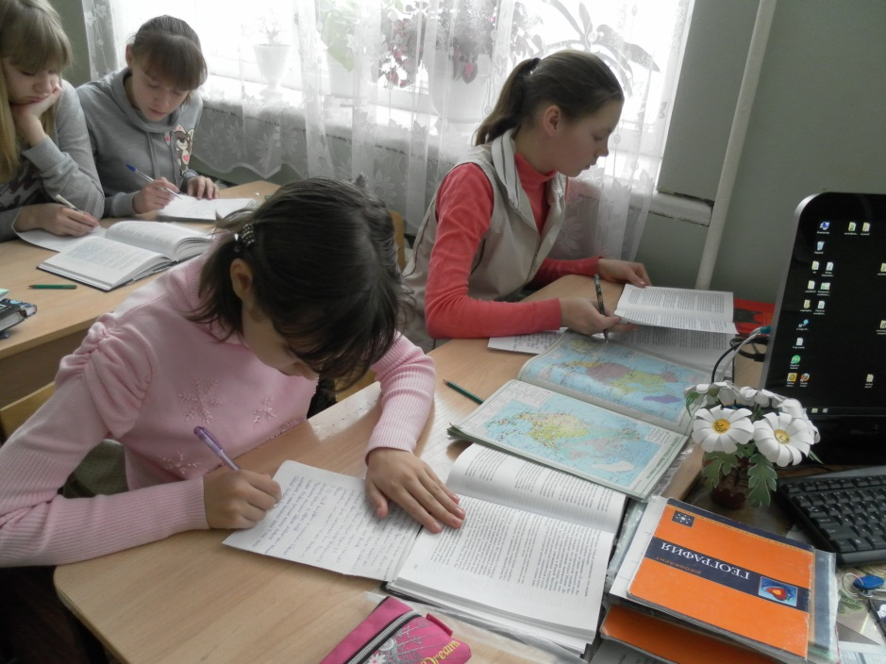
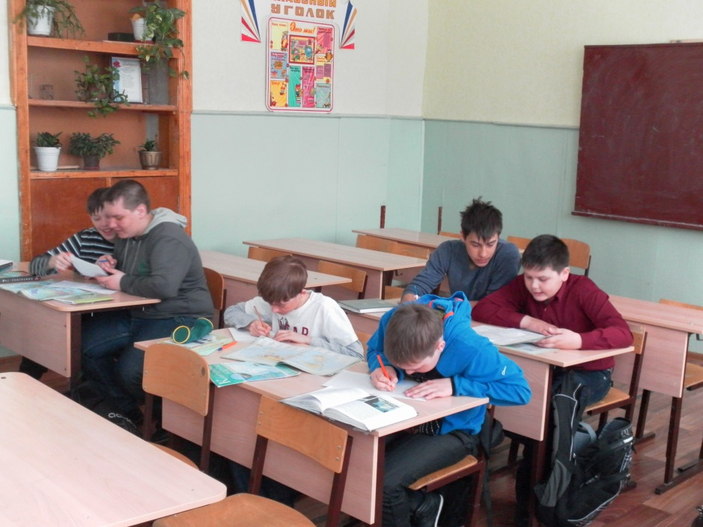
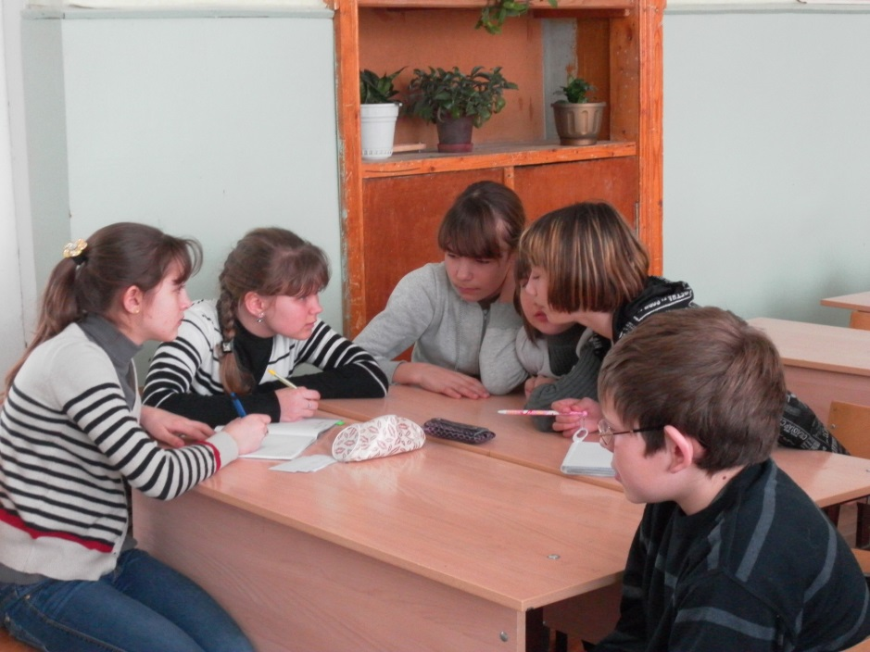
Формы организации учащихся:
Уроки-соревнования, игры:
КВН.
Ролевая игра.
Викторина.
Турниры.
Использование современных образовательных технологий в учебном процессе.
1)Проблемное обучение – обогащает, систематизирует и закрепляет знания, способствует к их осознанному применению.
2) Технология исследовательского обучения
3)Технология модульного обучения
4)Тестовые технологии
5)Компьютерные технологии

Slide 13
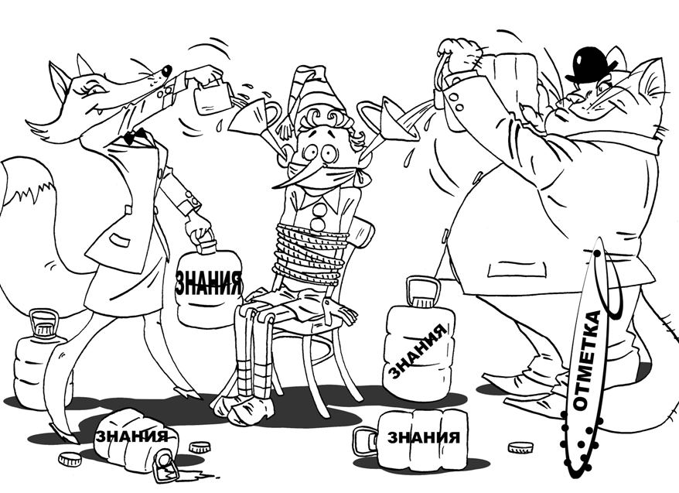
Что будет, если в новых условиях сохранить формирующую парадигму?

Slide 14
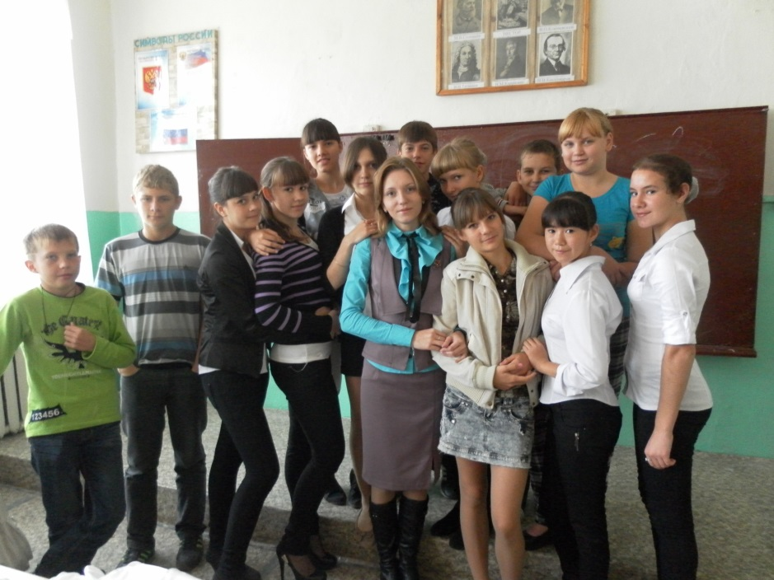
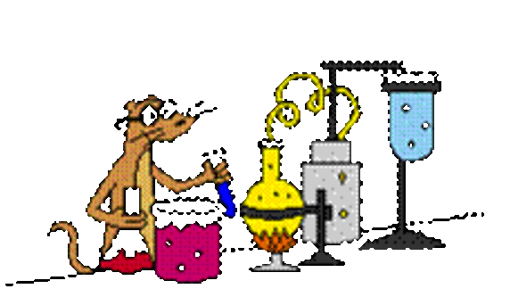
Стань творцом и тогда каждый новый шаг в твоей профессиональной деятельности станет открытием мира души ребёнка…

Slide 15
СПАСИБО ЗА ВНИМАНИЕ!

